Slide 1

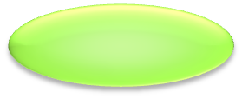
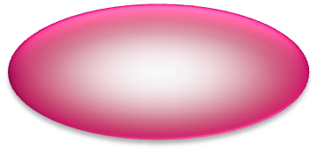



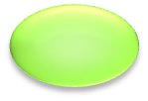

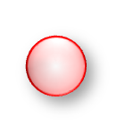



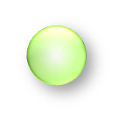

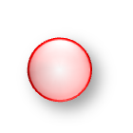
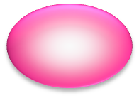














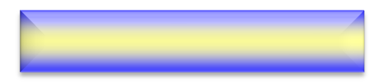

Hypothalamus
Hyperkaliémie
CRF
SRAA
-
+
Hypophyse
+
-
ACTH
Cortico-surrénale
Minéralo-corticoïdes
+
Zone glomérulée
Glucocorticoïdes
Zone fasciculée
Zone réticulée
Androgènes
Médulo-surrénale
Adrénaline

